Slide 1
Redes Sociales en México y Latinoamérica
2011
La Asociación Mexicana de Internet (AMIPCI)

Slide 2
Metodología
El cálculo de los universos para el internauta, se realizó a través de unametodología diseñada por la AMIPCI, que incluye datos estadísticos provenientes de distintas fuentes, entre las que se encuentran:
El Consejo Nacional de Población CONAPO
Instituto Nacional de Estadística y Geografía INEGI
La Comisión Federal de Telecomunicaciones COFETEL
La empresa ELOGIA

Slide 3
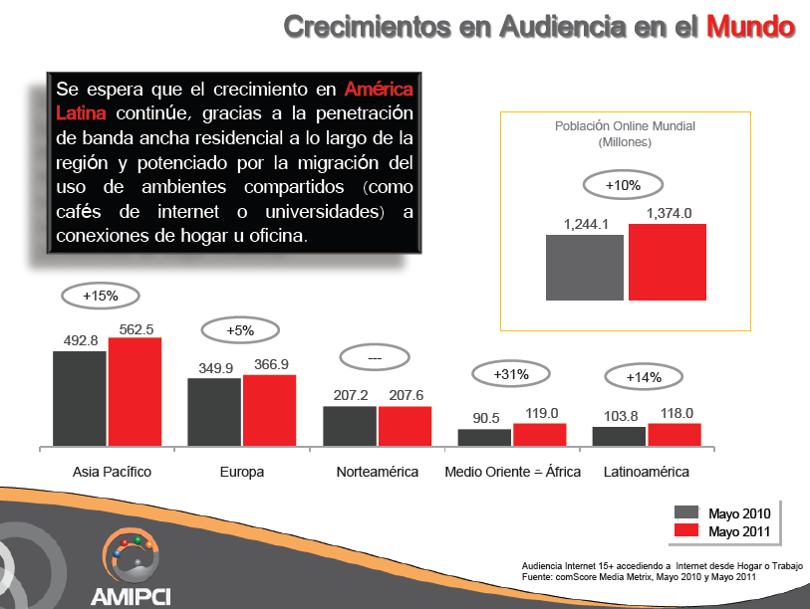
Internauta en el Mundo

Slide 4
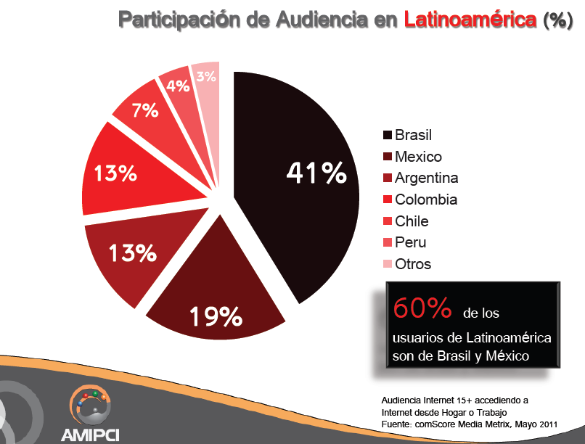

Slide 5
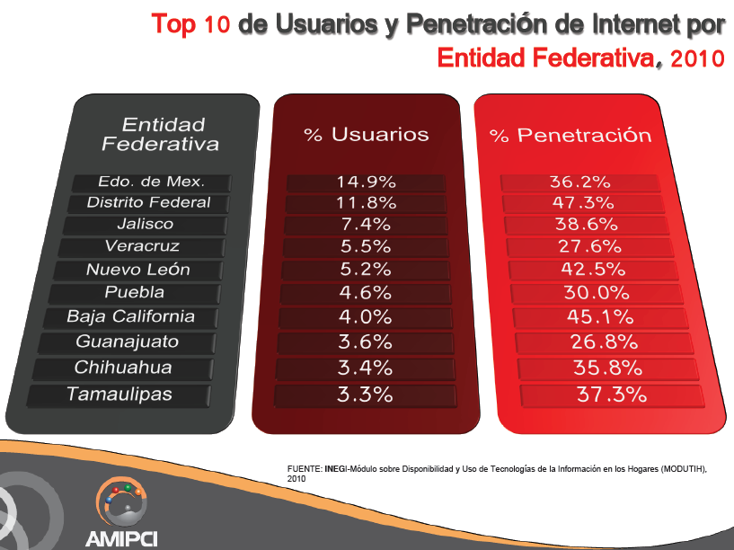

Slide 6
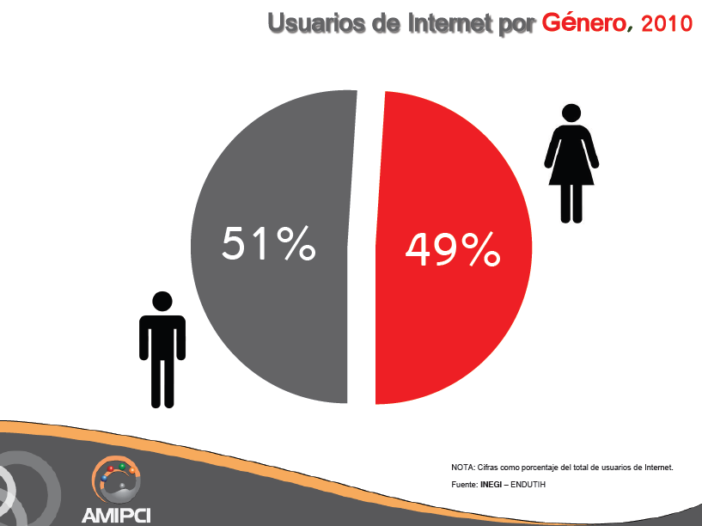
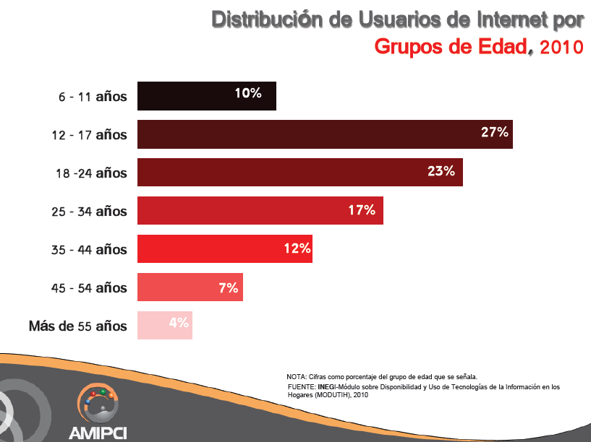

Slide 7
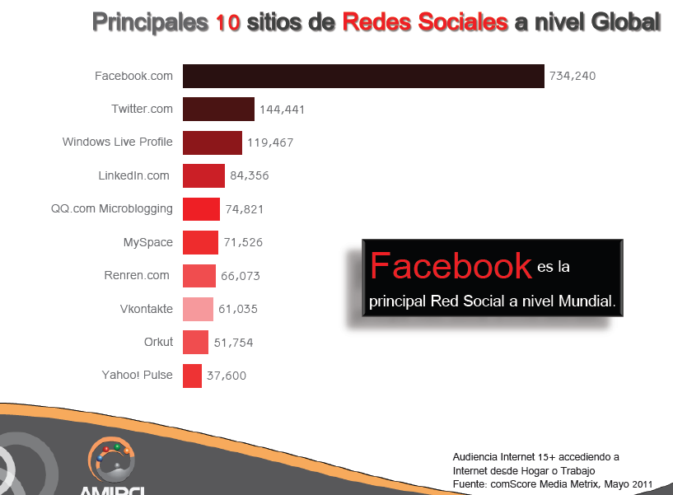

Slide 8
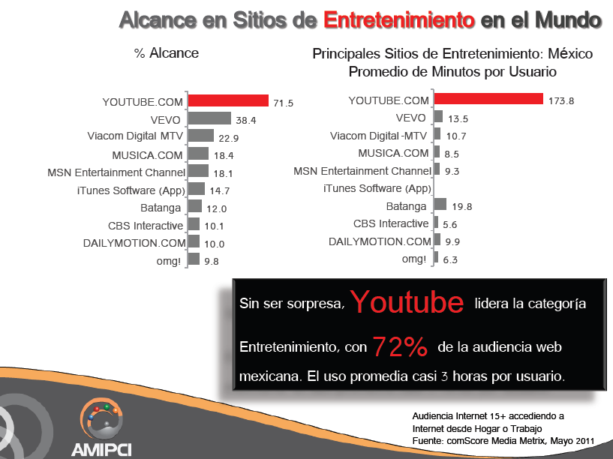

Slide 9
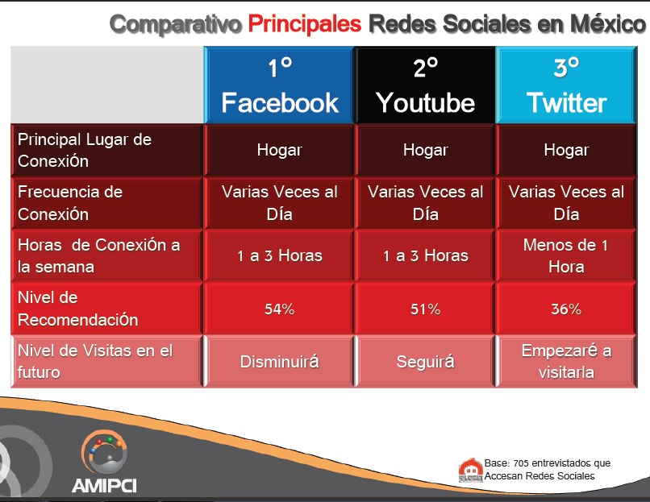

Slide 10
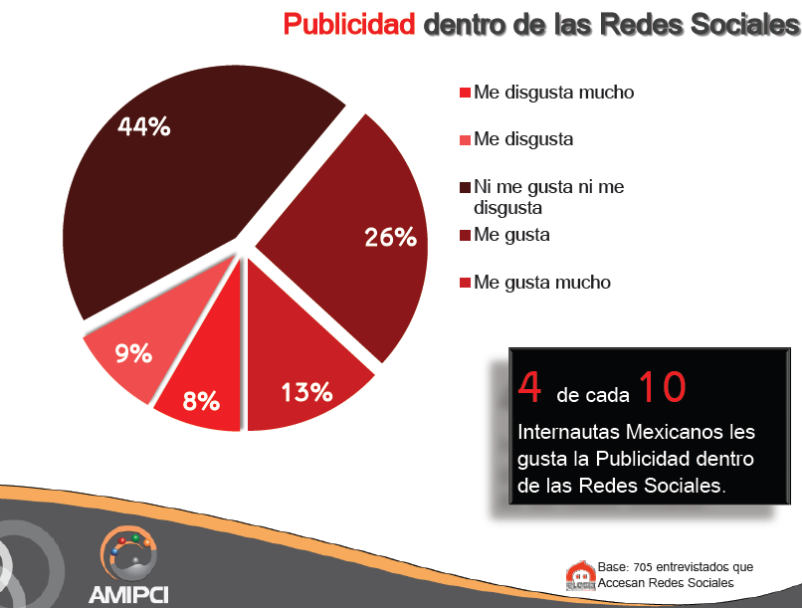

Slide 11
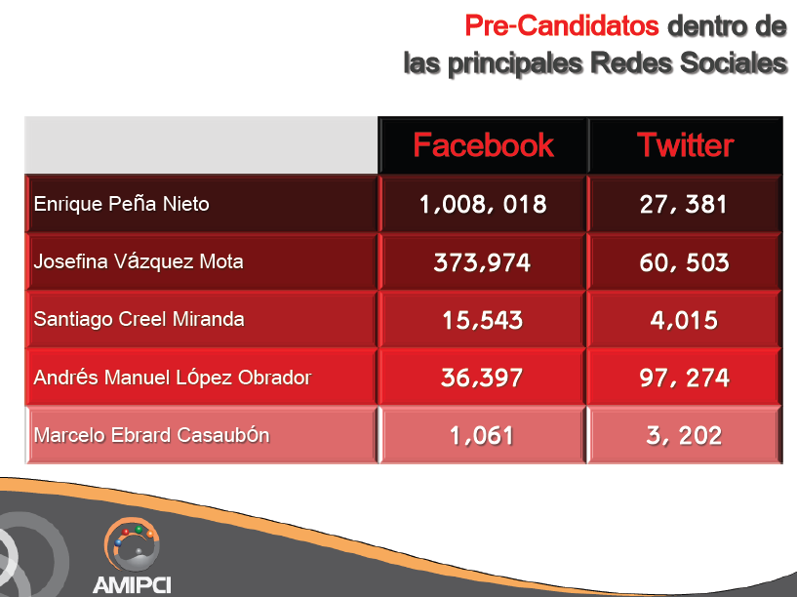

Slide 12
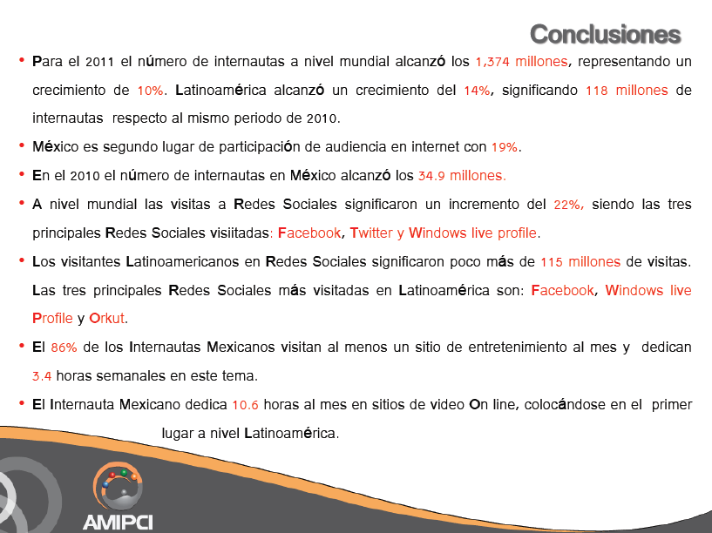

Slide 13
